Slide 1
Муниципальное автономное дошкольное образовательное учреждение «Центр развития ребенка – детский сад «Академия детства»
АДАПТИРОВАННАЯ ДОПОЛНИТЕЛЬНАЯ ОБЩЕОБРАЗОВАТЕЛЬНАЯ (ОБЩЕРАЗВИВАЮЩАЯ) ПРОГРАММА
СОЦИАЛЬНО-ГУМАНИТАРНОЙ НАПРАВЛЕННОСТИ «АКАДЕМИЯ БЕЗОПАСНОСТИ» ДЛЯ ДЕТЕЙ С ТЯЖЕЛЫМИ НАРУШЕНИЯМИ РЕЧИ
Красноуфимск, 2023

Slide 2
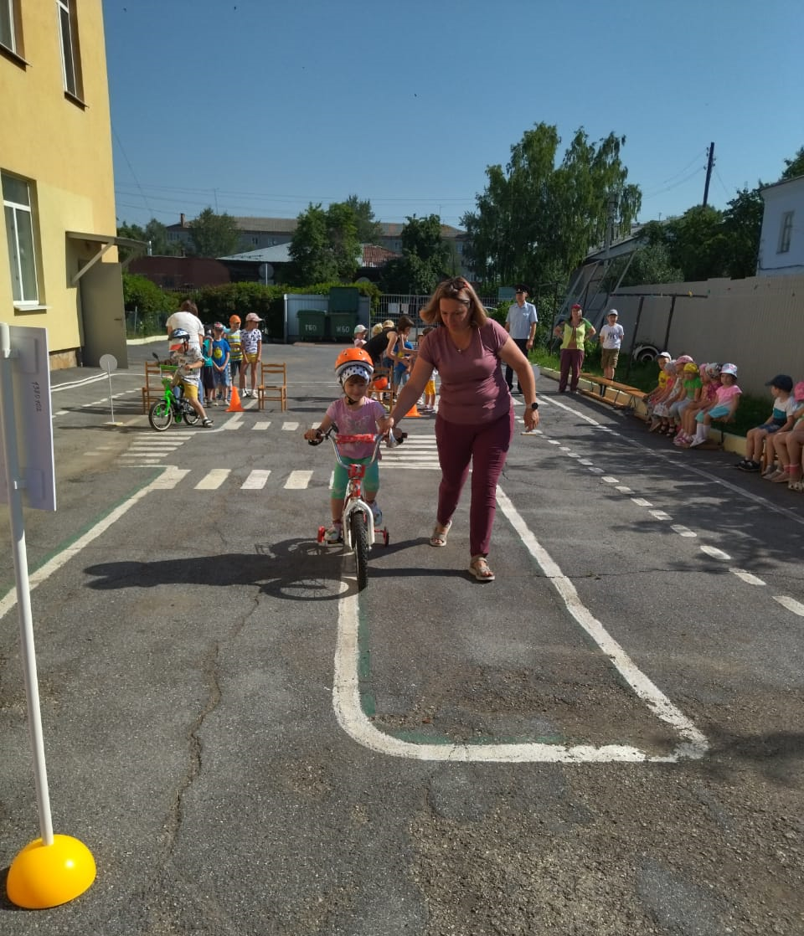
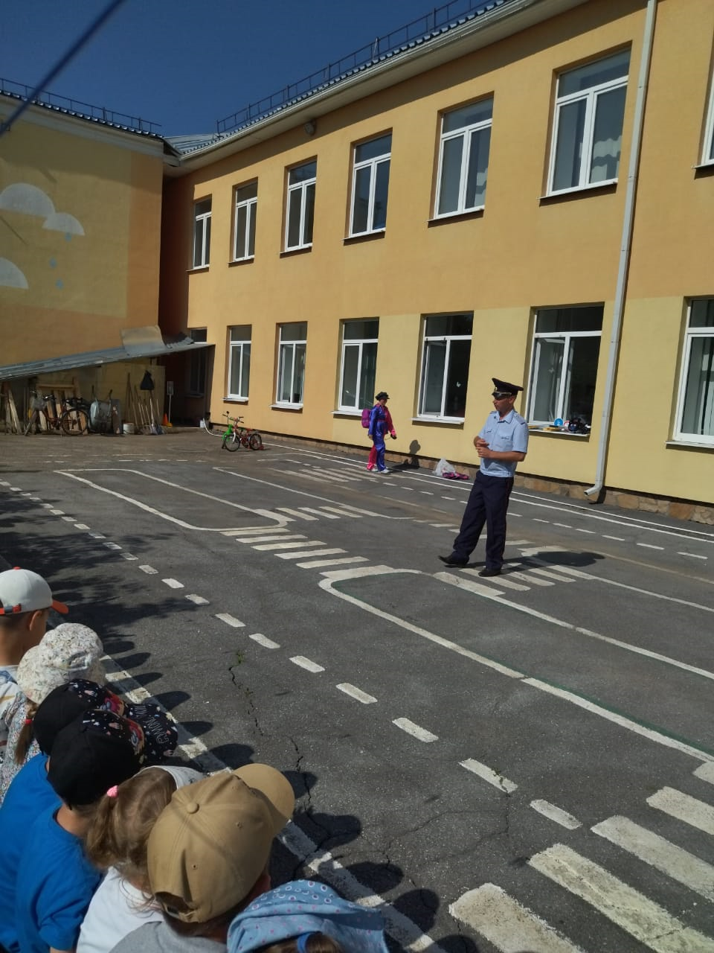
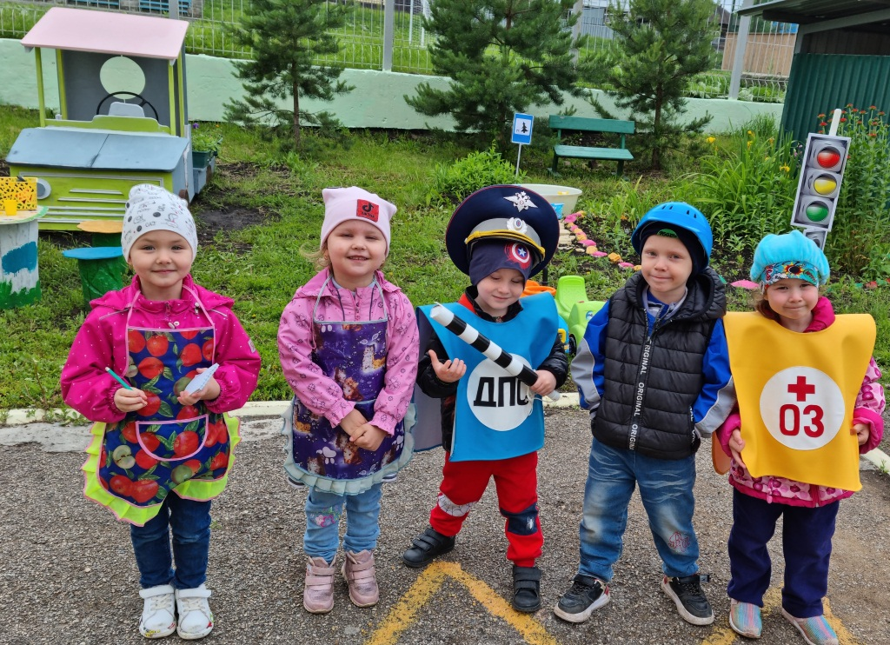
АДОП социально-гуманитарной направленности «Академия безопасности» сориентирована на то, чтобы дать детям дошкольного возраста с тяжелыми нарушениями речи (ТНР) необходимые знания об общепринятых человеком нормах поведения, сформировать основы экологической культуры, ценности здорового образа жизни, помочь овладеть элементарными навыками безопасного поведения дома, на улице, в транспорте.

Slide 3
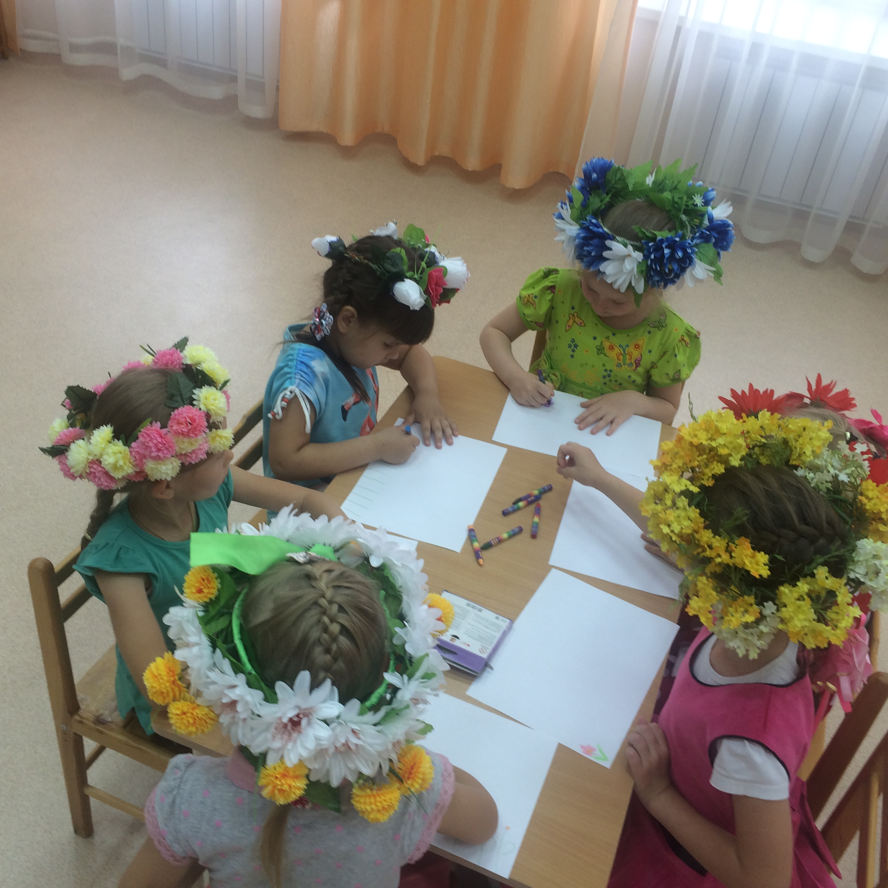
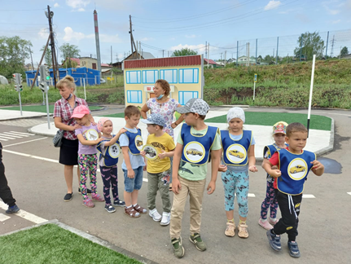
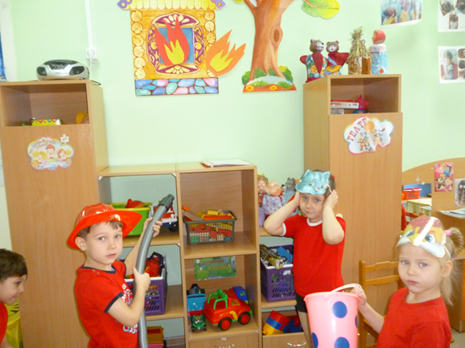
Отличительная особенность АДОП «Академия безопасности»: дети с ТНР через смоделированные игровые ситуации психологически готовятся к принятию адекватных решений в любых ситуациях, а главной задачей взрослых является стимулирование развития у них самостоятельности и ответственности

Slide 4
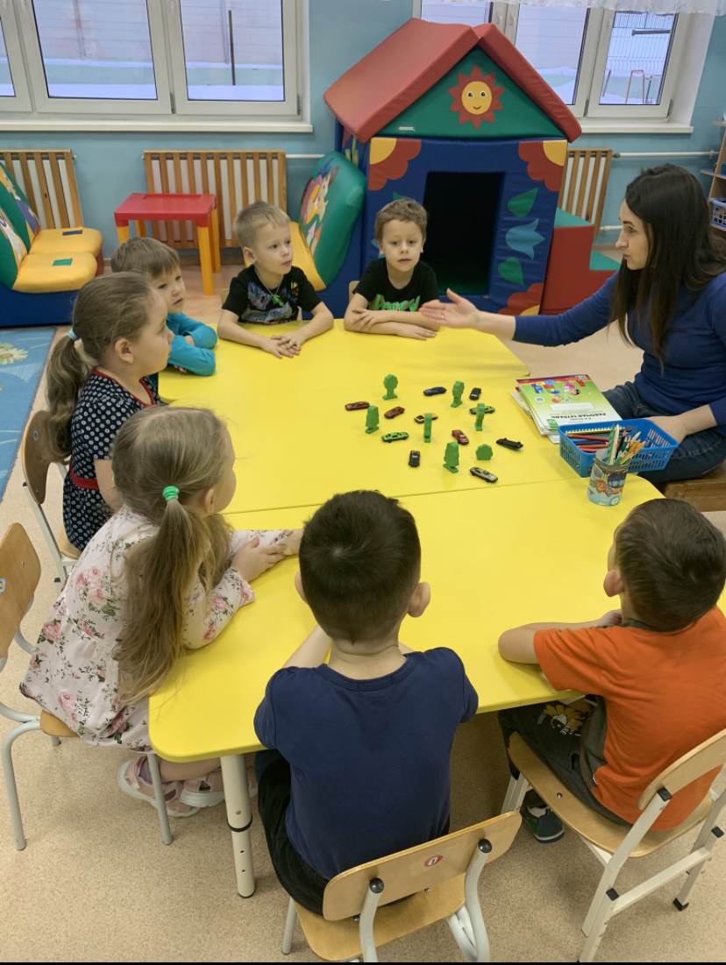
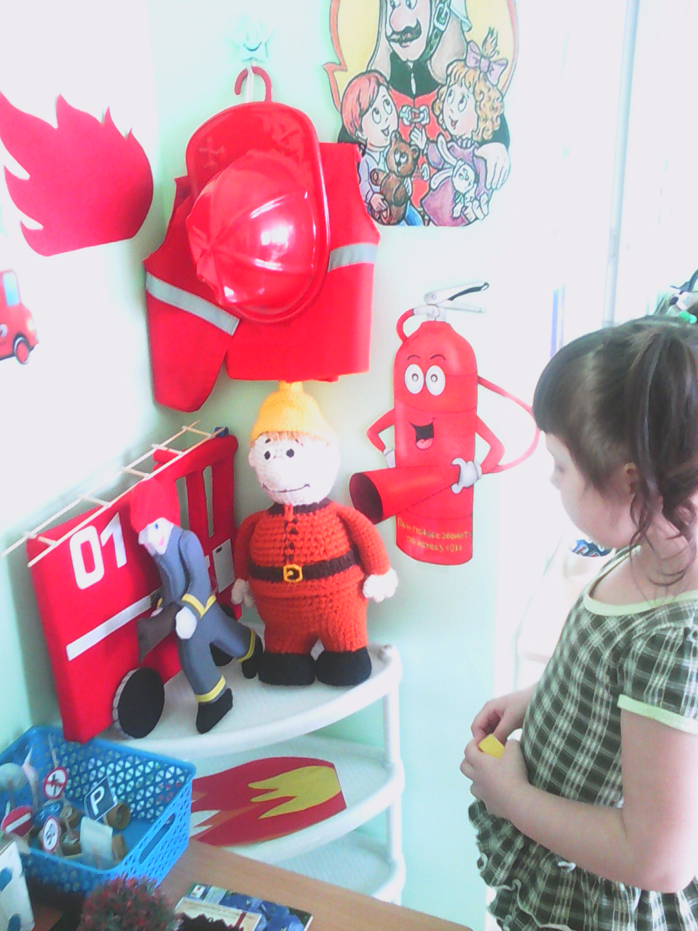
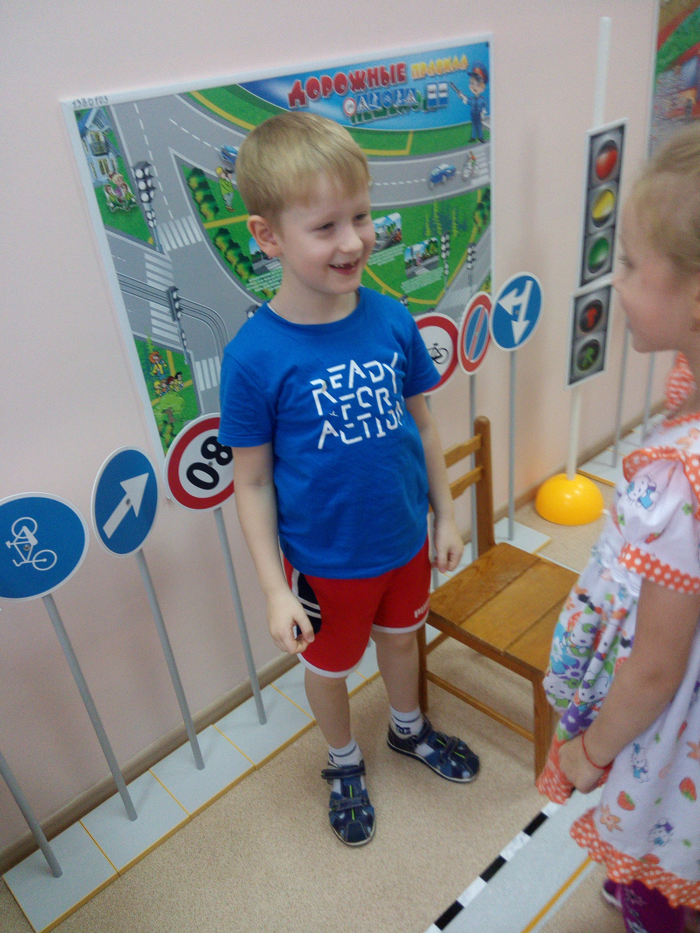
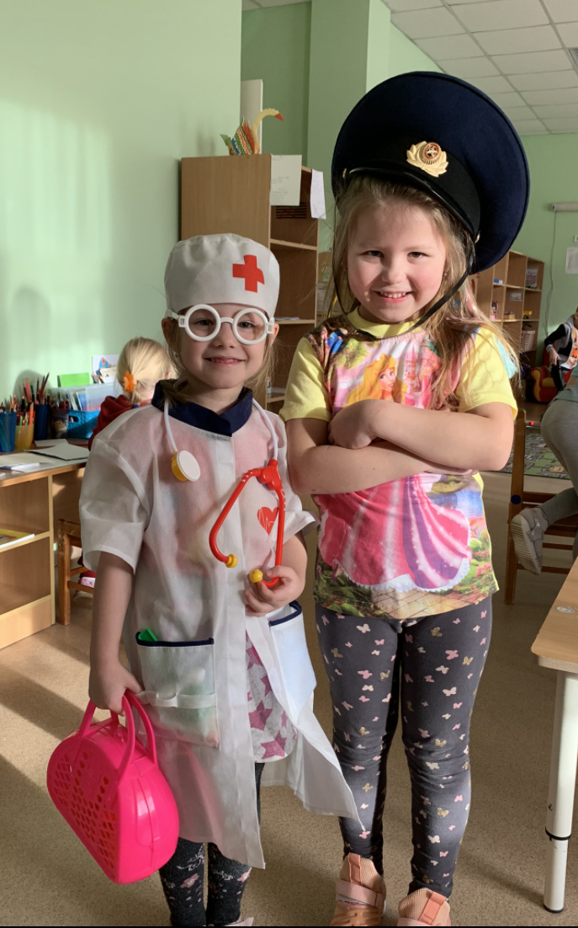
Целевая группа: воспитанники с тяжелыми нарушениями речи 5-7 лет

Slide 5
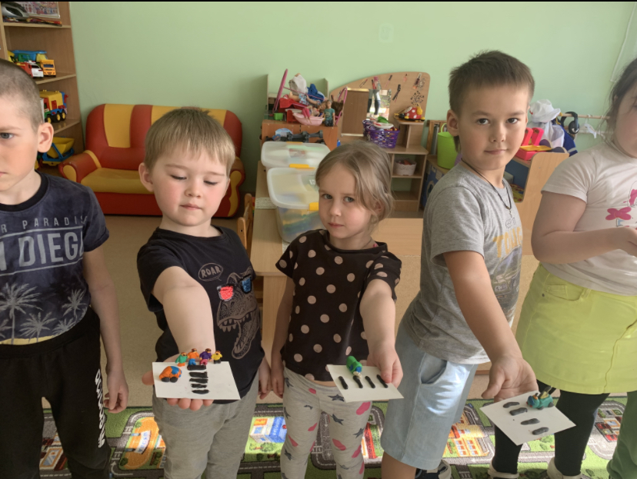
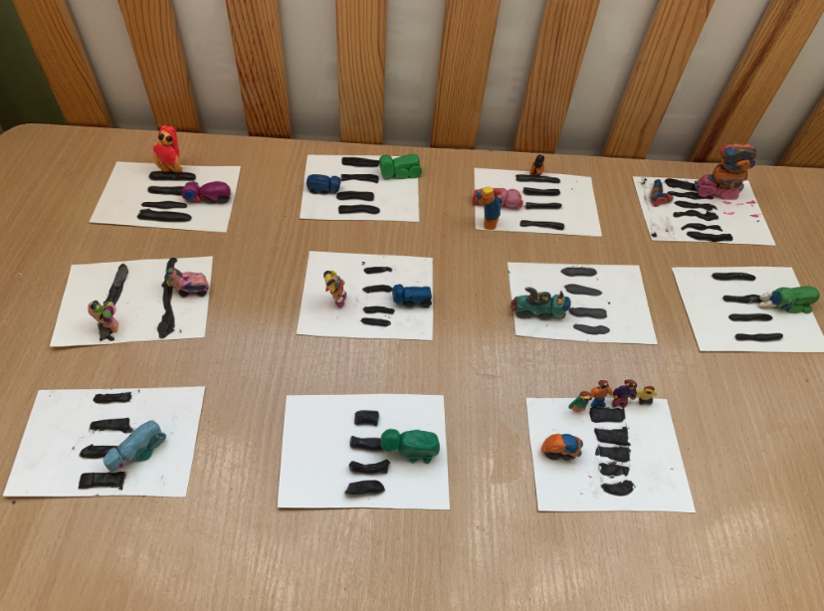
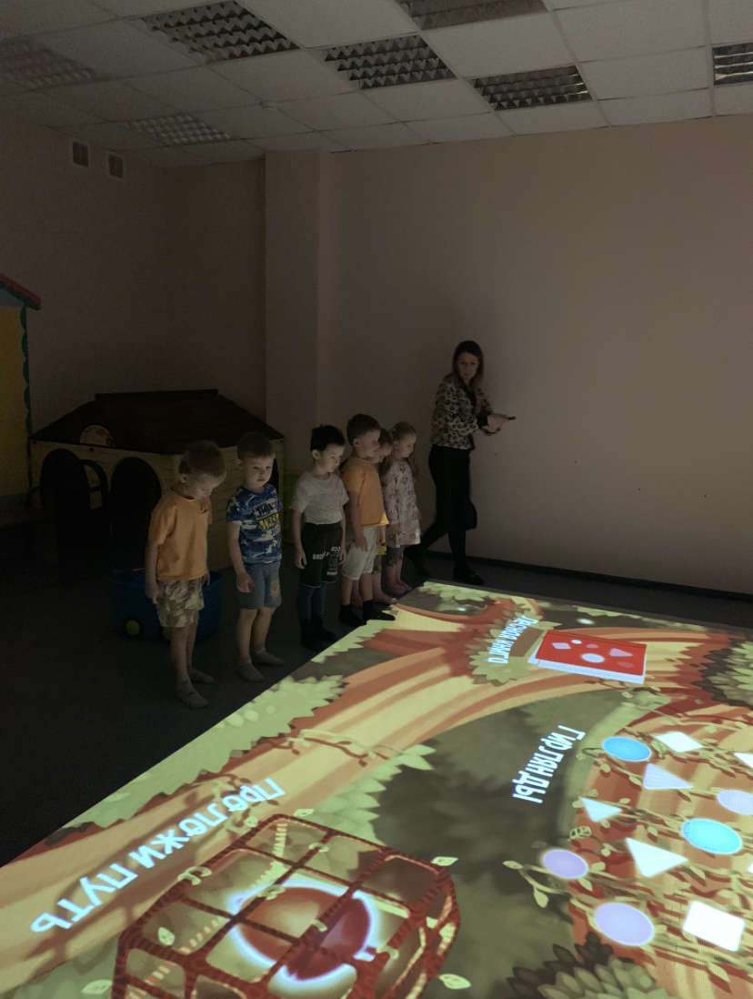
Срок реализации программы: 2 года Общее количество учебных часов -76 часов (1-й год обучения-38 часов, 2-й год обучения - 38 часов) 1 занятие в неделю

Slide 6
Цель программы: формирование у детей старшего дошкольного возраста с тяжелыми нарушениями речи осознанного выполнения правил поведения, развитие самостоятельности и ответственности за свое поведение Планируемые результаты освоения программы: сформированность у детей с ТНР сознательного и ответственного отношения к личной безопасности и безопасности окружающих, усвоение ими знаний и умений распознавать и оценивать опасные ситуации, определять способы защиты от них и оказывать само- и взаимопомощь.

Slide 7
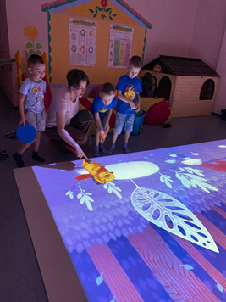
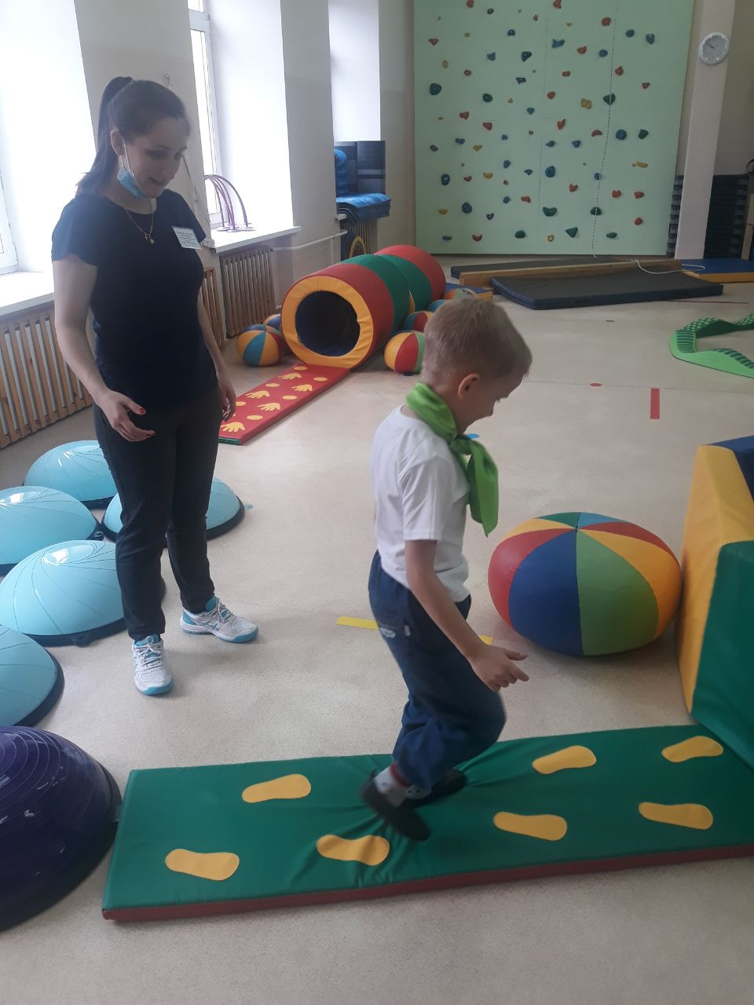
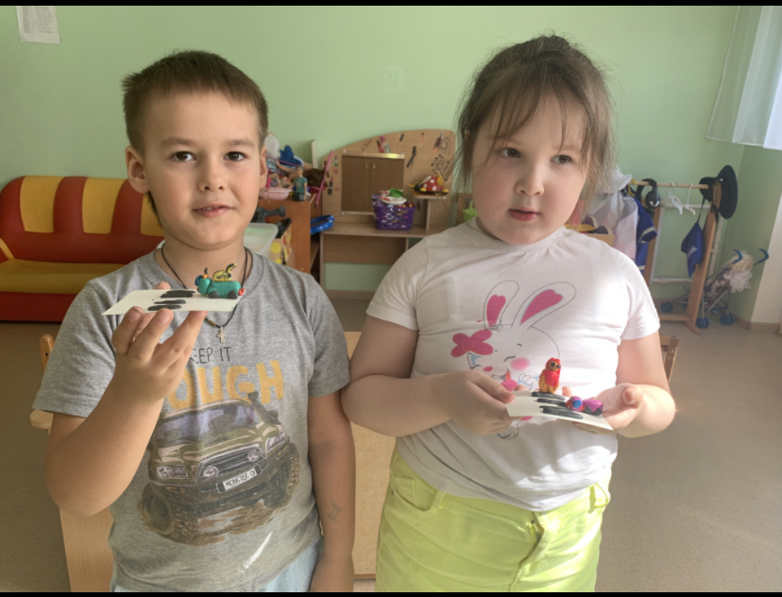
Учебно-тематический план программы (основные темы) Первый год обучения (5-6 лет)
Здоровый ребенок
Мир природы
Огонь – друг, огонь – враг!
Ребенок на улице
Я – пешеход!
Мое настроение
Один дома

Slide 8
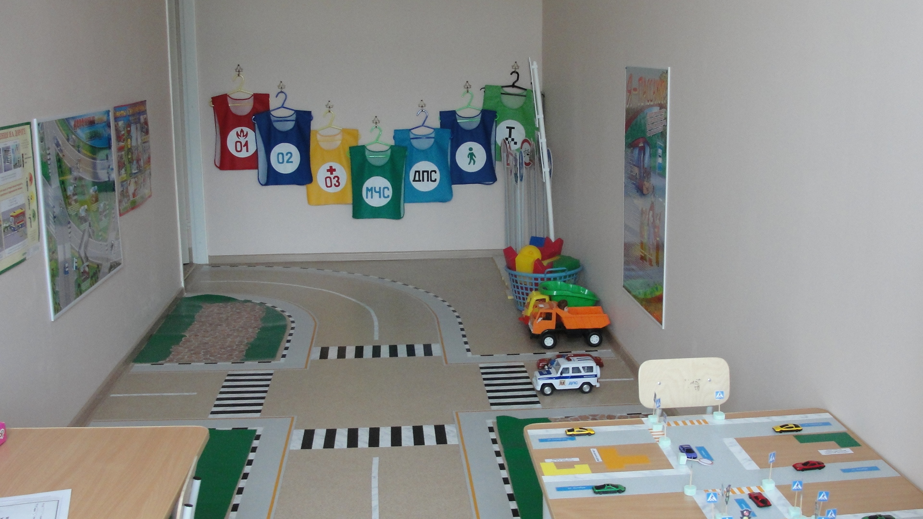
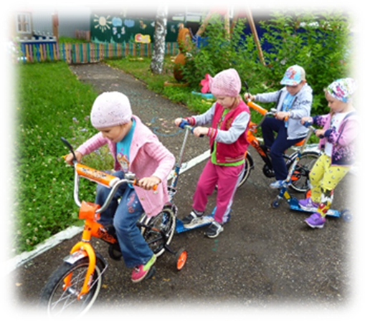
Учебно-тематический план программы (основные темы) Второй год обучения (6-7 лет)
Итоговое занятие КВН «Азбука безопасности»
Безопасность в быту
Пожарная безопасность
Дорожная безопасность

Slide 9
Условия реализации программы
Центр интерактивных технологий «УмникУм»:
Кабинет «Светофор»:
Интерактивный пол MAGIUM
Дидактические игры, макеты, программы
Интерактивна доска, интерактивные игры и тренажёры
Макет перекрёстка, самокаты, велосипеды

Slide 10
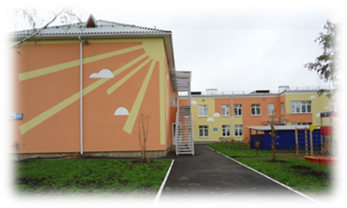
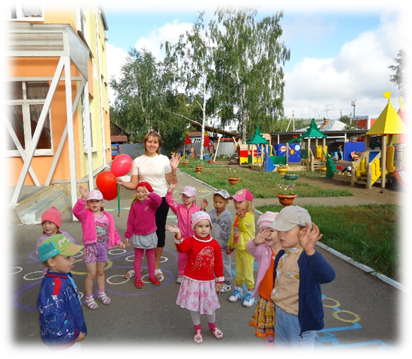
Муниципальное автономное дошкольное образовательное учреждение «Центр развития ребенка – детский сад «Академия детства» 623300 Свердловская обл., Красноуфимск, ул. Ленина, д.52 8(34394)5-17-08 madou82021@yandex.ru

